Slide 1
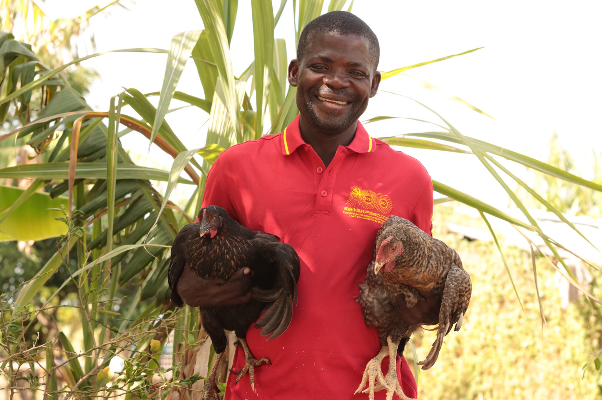

Geef een vliegende start!
Situatie van boer Andre uit Mozambique:
Mislukte oogsten voor klimaatverandering
Geen eten voor zijn gezin
Geen geld om zijn dochter naar school te kunnen laten gaan

Slide 2
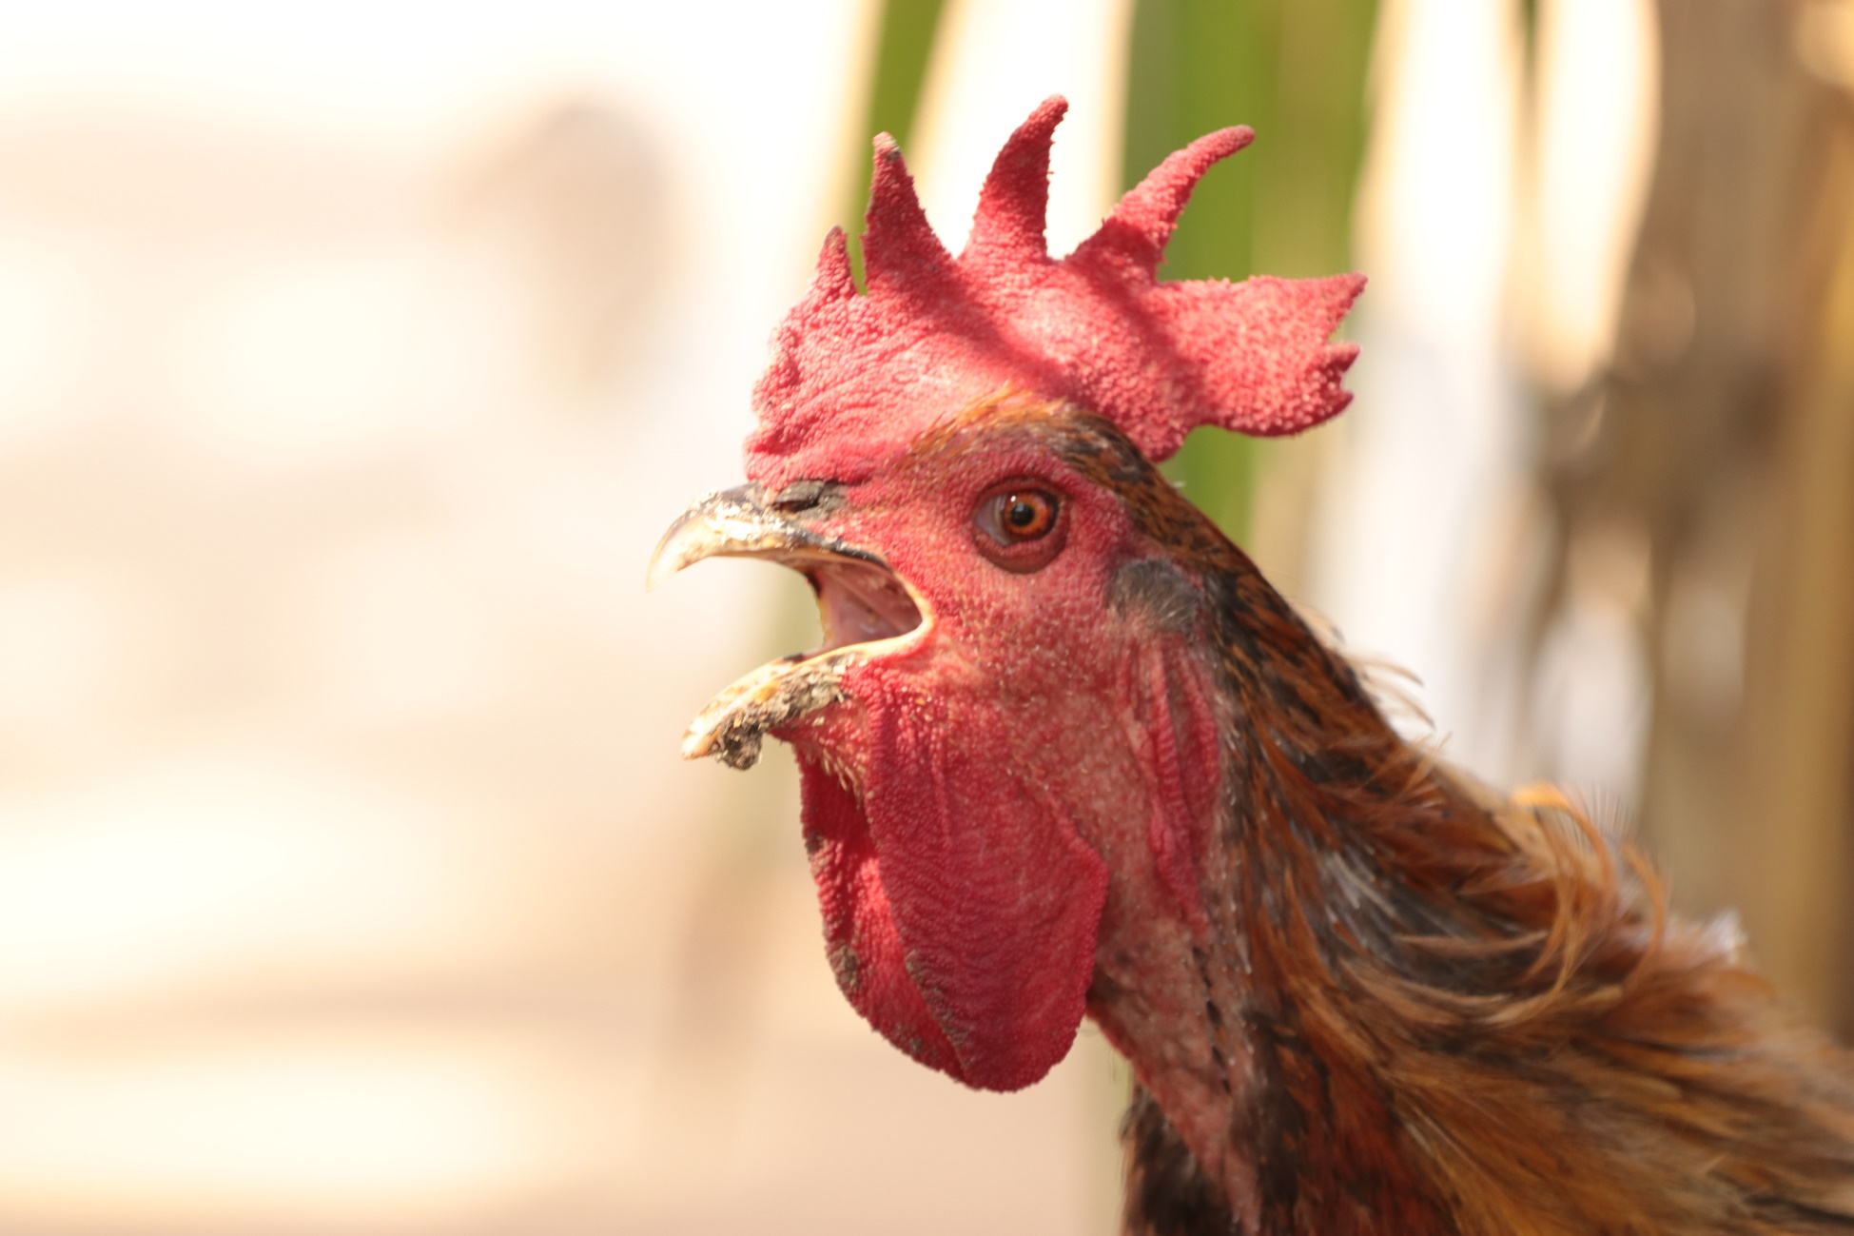
Geef een vliegende start!
Drastische verandering door Sasso-kippen:
Sterke kippen die goed aanpassen aan het klimaat
Leggen veel eieren
Hebben veel vlees
Hierdoor verdient boer Andre genoeg geld om eten te kopen voor zijn gezin en om zijn dochter naar school te laten gaan!

Slide 3
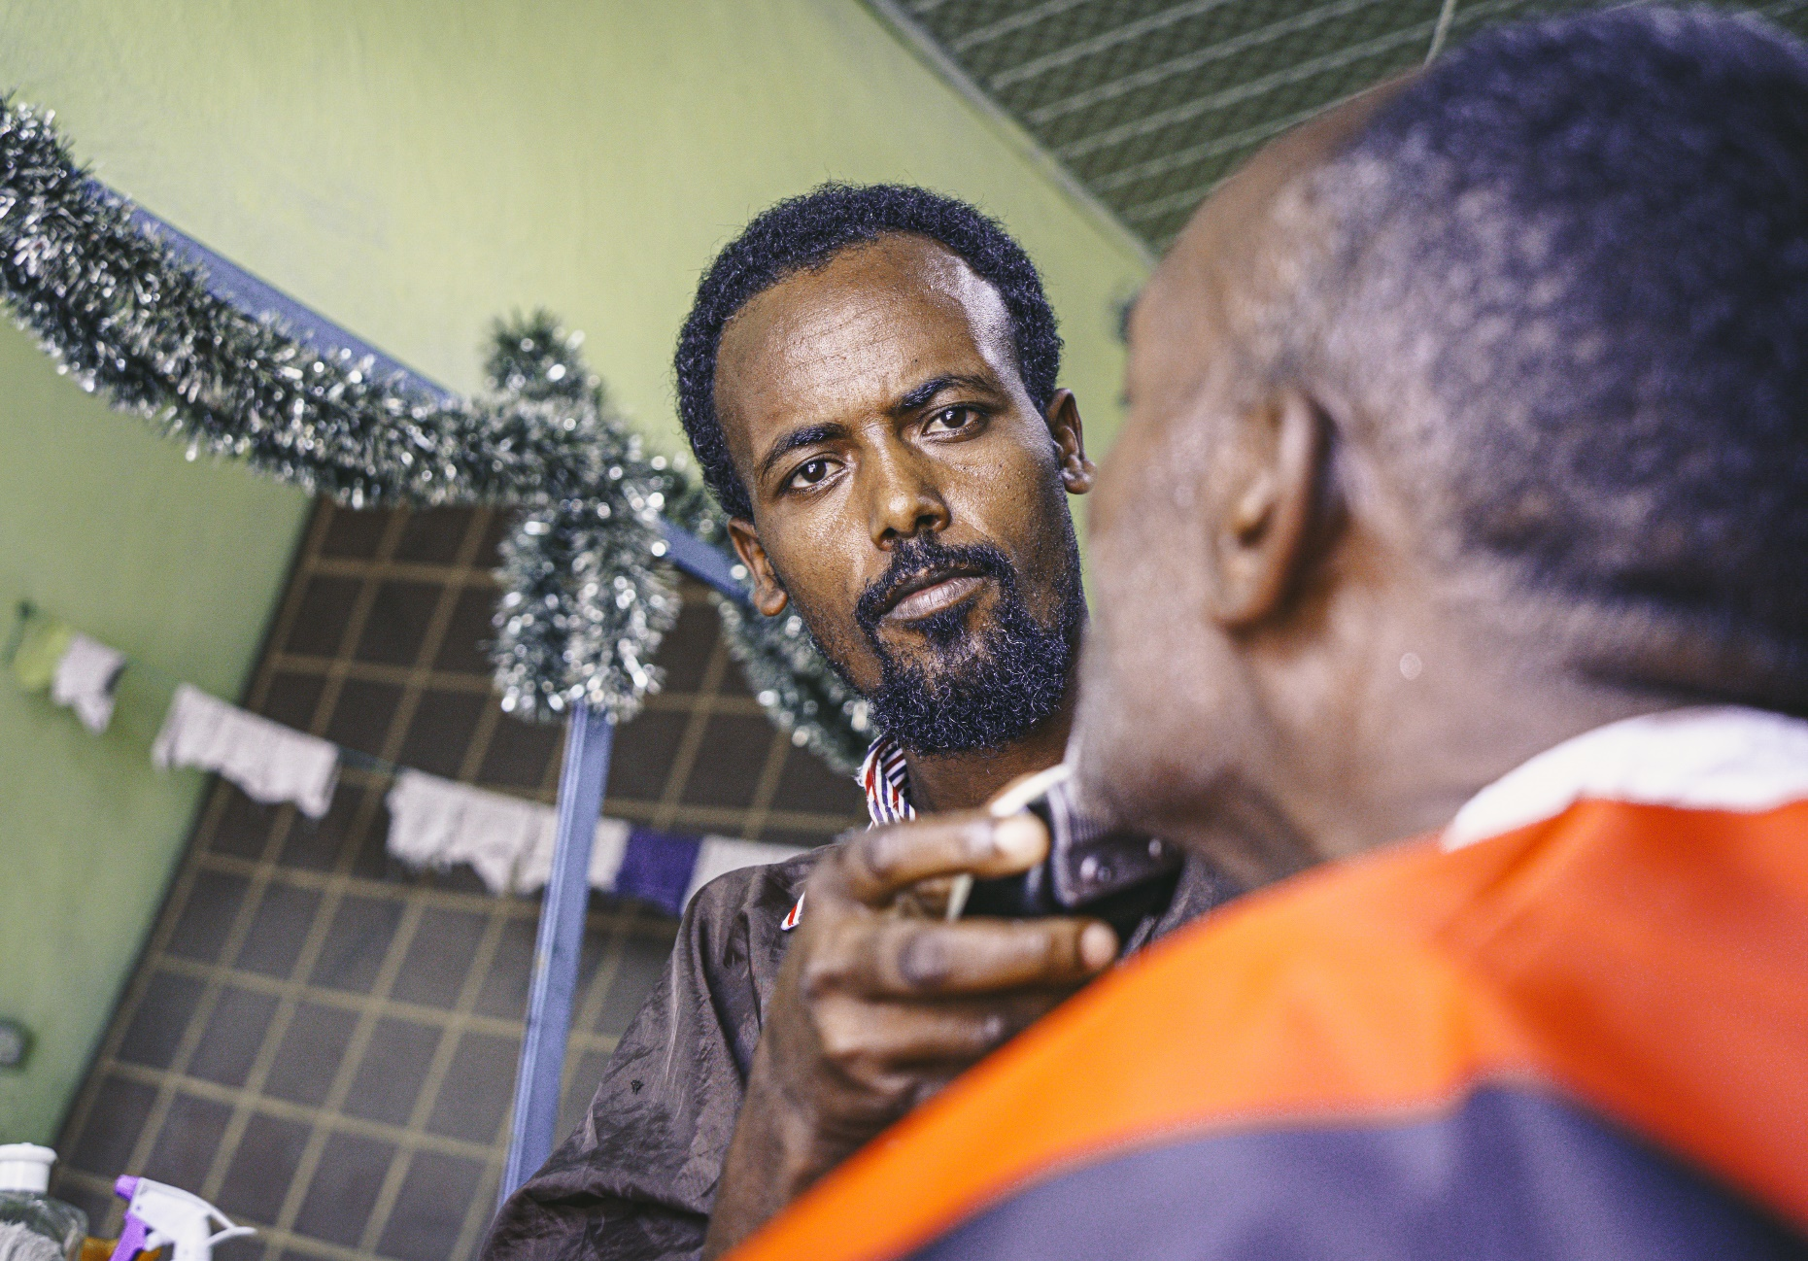
Geef een vliegende start!
Dorcas stimuleert mensen zoals boer Andre een eigen onderneming als bijvoorbeeld timmerman, kapper, kledingmaker en lasser op te zetten door:
Trainingen te geven
Materiële en financiële hulp te bieden
Uw steun creëert nieuwe kans en draagt bij aan een beter leven voor mensen in nood!

Slide 4
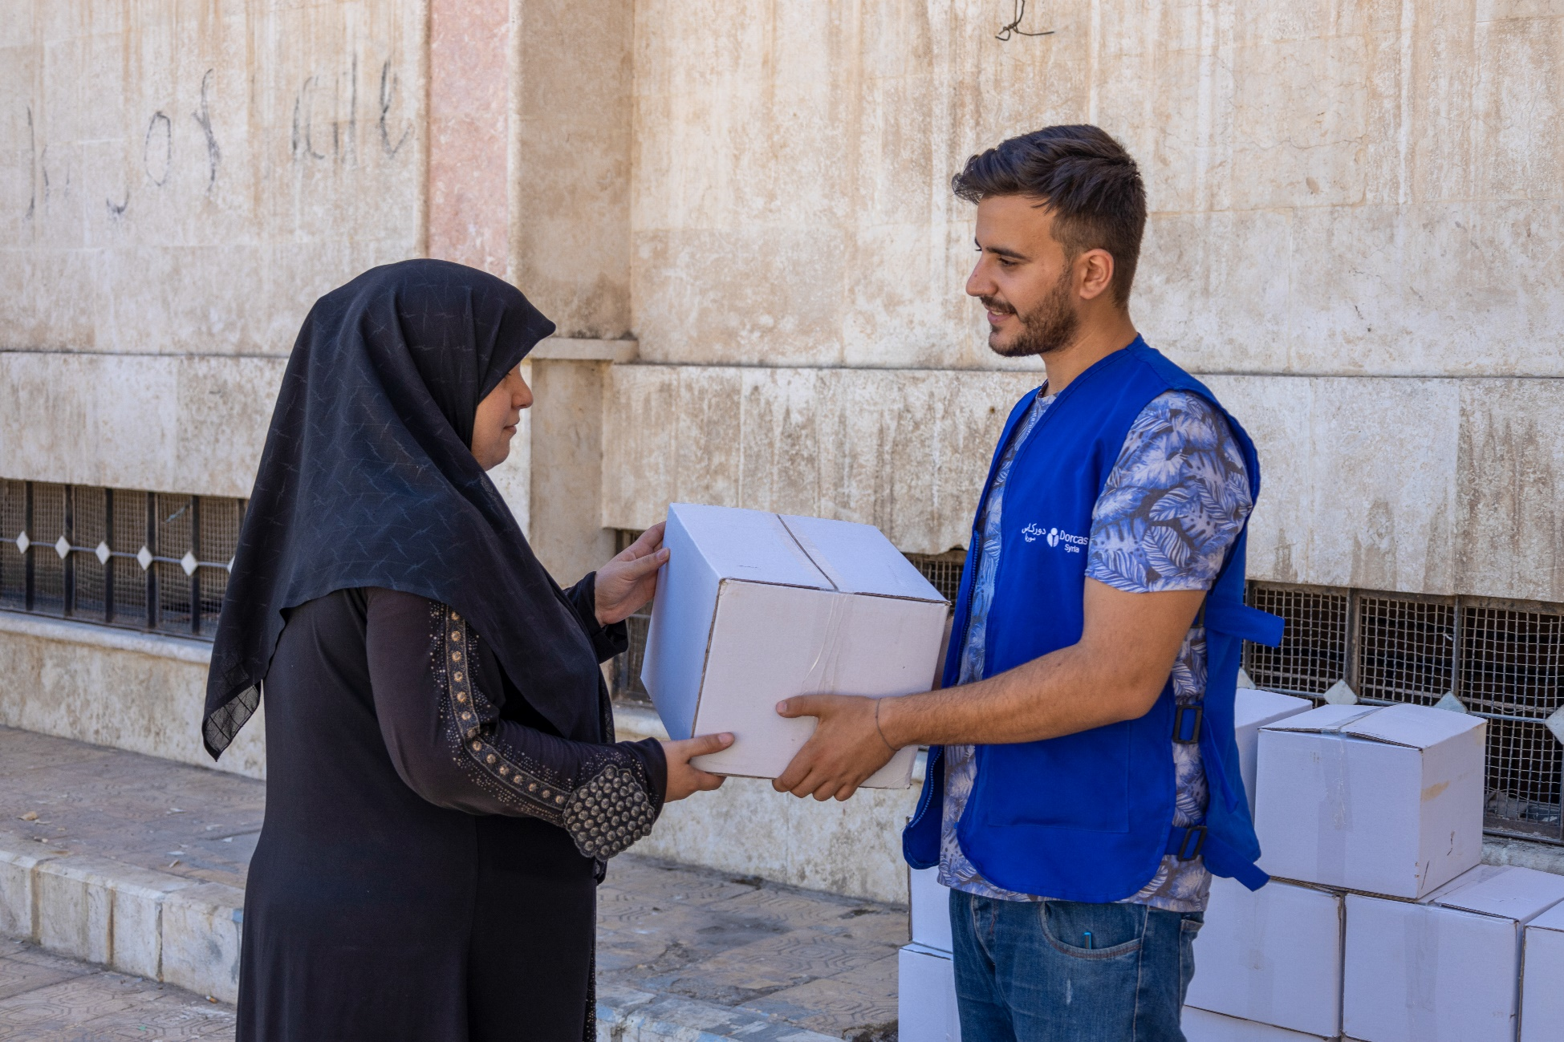
Geef een vliegende start!
Dorcas is een christelijke, internationale organisatie voor ontwikkelingssamenwerking
Wij geven noodhulp en zorgen voor ontwikkelingshulp voor de lange termijn
Kijk voor meer info op dorcas.nl

